Slide 1
HTML
2012년 2학기
권동섭

Slide 2
HTML
Hypertext Markup Language
Hypertext: 링크로 서로 연결되어 있는 문서
Markup: Tag를 이용하여 문서의 메타 정보를 표현
특징
텍스트 파일 기반
Web에서 보여질 문서의 내용과 모양을 표현
줄 바꿈, 공백 등은 모두 무시됨
표준: http://www.w3.org
버전?
대표적으로 많이 사용하는 버전:
HTML 4.01, XHTML 1.0, XHTML 1.1, HTML5

Slide 3
XHTML
XML 구문을 활용한 HTML 버전
보다 엄격하지만, 오류를 줄일 수 있음
버전
버전 1.1까지는 HTML 4.01과의 호환성 유지
2.0 이상은 실제 사용되지 않음
HTML과의 차이점
element 간의 중첩 관계가 올바르게 이루어져야 함
모든 element는 닫혀 있어야 함 (예: <p>xxx</p>, <br/>)
모든 element, attribute는 소문자
반드시 하나의 root element를 가져야 함 (html)
모든 값은 따옴표로 표현 (예: <div id=“header”></div>)

Slide 4
HTML5
http://www.w3.org/TR/html5/
History
2004: WHATWG 설립
Web Hypertext Application Technology Working Group)
Apple, the Mozilla Foundation and Opera Software
Google (editor, Ian Hickson)
2008: First Public Working Draft
2009: W3C, XHTML2.0 포기
2010: Steve Jobs, “Flash is no longer necessary”
2011: Adobe, Mobile Flash 개발 포기
현재 버전: W3C Working Draft, 29 Mar. 2012

Slide 5
Differences from HTML 4.01 and XHTML 1.x
New parsing rules: oriented towards flexible parsing and compatibility; not based on SGML
Ability to use inline SVG and MathML in text/html
New elements: article, aside, audio, bdo, canvas, command, datalist, details, embed, figcaption, figure, footer, header, hgroup, keygen, mark, meter, nav, output, progress, rp, rt, ruby, section, source, summary, time, video, wbr
New types of form controls: dates and times, email, url, search, number, range, tel, color
New attributes: charset (on meta), async (on script)
Global attributes: id, tabindex, hidden, data-* (custom data attributes)
Deprecated elements will be dropped altogether: acronym, applet, basefont, big, center, dir, font, frame, frameset, isindex, noframes, strike, tt

Slide 6
New APIs
Canvas: 2D drawing
Drag-and-drop
Media playback
Cross-document messaging / Web Socket / Web Worker
Offline storage database (5MB~10MB/domain)
Document editing
Browser history management
MIME type
Microdata: semantic 추가
Geolocation
File API / Directories and System
Web SQL / Web Storage / Indexed Database API
Notes:
자세한 설명 및 DEMO는 아래의 Google HTML5 Rock에서 다 볼 수 있음

Slide 7
DTD 및 인코딩
DTD선언: 문서의 종류(버전)을 지정
DOCTYPE을 선언하지 않으면 브라우저는 하위 호환모드(quirks)로 렌더링을 하므로 웹 브라우저 호환성을 유지하기 힘들다.
가능하면 반드시 DOCTYPE을 지정하자.
인코딩: 가능하면 utf-8로 선언한다. (euc-kr보다 호환성 높음)
<!DOCTYPE HTML PUBLIC "-//W3C//DTD HTML 4.01 Transitional//EN" "http://www.w3.org/TR/html4/loose.dtd">
<!DOCTYPE html
PUBLIC "-//W3C//DTD XHTML 1.0 Transitional//EN"
"http://www.w3.org/TR/xhtml1/DTD/xhtml1-transitional.dtd">
<meta http-equiv="content-type" content="text/html; charset=utf-8" />
<meta http-equiv="content-type" content="text/html; charset=utf-8" >

Slide 8
HTML5
복잡한 DTD를 제거
한글문서라는 뜻, 영어면 en
<!DOCTYPE html>
<html lang="ko">
<head>
<meta charset="utf-8">
...
</head>
<body>
...
</body>
</html>
인코딩.
에디터에서 저장할 때, 맞춰줘야함

Slide 9
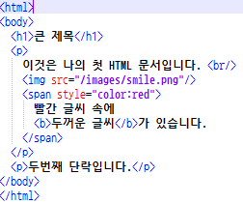
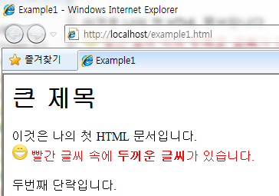
Example 1
HTML
Result

Slide 10
HTML Element
start tag(<h1>)와 end tag(</h1>)로 둘러 쌓임
범위가 없으면 <br/>, <hr/> 과 같이 닫을 수도 있음
내부에 다른 element나 attribute를 포함할 수 있음 (중첩)
html
body
p
p
h1
text
text
br
img
span
text
text
b
text
text

Slide 11
HTML Attribute
Element의 속성을 지정함
이름=“값” 의 형태를 지님
하위 노드 까지 속성값이 전달됨
일반적인 attribute
id: element의 unique id
class: style을 위한 클래스
style: inline style
title: 부가 정보
그 외의 attribute는 reference 참조

Slide 12
HTML Basic
기본 구조
<html>: root element
<head>: 헤더 (title, meta정보, script 등 포함)
<body>: 본문. 실제 화면에 보여지는 부분
기본 tag
<h1></h1>~<h6><h6>: 제목 1~6 (1이 더 큰 제목)
<p></p>: 단락 (기본적으로 block의 형태, 단락 사이 공백)
<br/>: 다음 줄로 넘김
<hr/>: 가로 구분선
<div></div>: 영역 구분 (block)
<span></span>: 영역 구분 (line)
주석
<!-- 이 속이 주석임. --> 로 둘러 쌓임

Slide 13
Text Format
가능하면 Format은 style을 이용하는 것이 좋음
대표적인 format용 tag
<b>: bold / <strong>
<i>: italic / <em>: emphasized(강조)
<sub>: 아래_{첨자} / <sup>: 위 ^{첨자}
<del>: 지워진형태
<code>: code용 text
<pre>: pre formatted – 줄바꿈, 띄워쓰기 유지
<blockqute>: 인용 (들여쓰기)
<font>: 폰트 강제 지정 (deprecated. 대신 style을 쓰자)

Slide 14
Style
스타일 지정하는 속성 (CSS 참조)
property이름:값,값,값의 형태, “;(semi-colon)”로 연결됨
폰트
<p style=“font-family:arial,tahoma;”>
style=“color:red;”
style=“background-color:#888800;”
style=“font-size:12pt;”, “font-size:0.8em;”, “font-size:20px;”
style=“font-weight:bold;”
style=“font-style:italic;”
Text
style=“text-align:center;”, “text-align:left;”, “text-align:right;”
style=“text-decoration:underline;”, “text-decoration:none;”
style=“line-height:200%;”

Slide 15
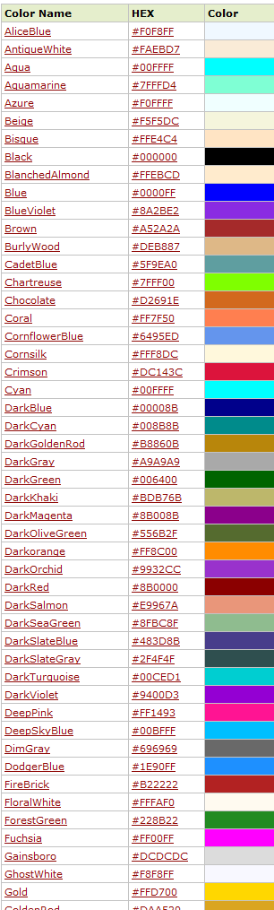
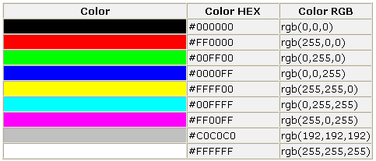
HTML 색상
16진수 이용하기(표준) : #RRGGBB
약칭: #RGB 형태도 가능 (1바이트라도 줄이려고)
예: #234 → #223344
색상 이름 사용하기
http://www.w3schools.com/html/html_colornames.asp

Slide 16
Link
형태: <a href="url">Text to be displayed</a>
Attribute
target : 어느 창에 나타날 것인가?
_blank : 새창
_top : top 프레임
프레임이름 : 특정 프레임
name : 페이지 내부의 특정 부분을 링크하고 싶을때
예)
<a name="top">여기가 가장 처음</a>
…
<a href="#top">문서의 처음으로 가기</a>

Slide 17
실습 1
자신의 대학, 학과, 학년, 학번, 이름을 렌더링하며 대학을 클릭 시 명지대학교homepage를 link하기

Slide 18
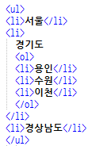
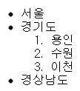
List
<ol>: ordered list (1,2,3)
<ul>: unordered list ( - - - )
<li>: 리스트 아이템

Slide 19
Image
일반형태: <img src=“/images/arrow.gif”>
속성
src: 이미지 url
alt: 이미지가 출력되기 전(실패했을 때) 보여지는 text
width, height: 크기
usemap: 이미지 맵
파일 종류
jpg: 압축률 높음(손실 있을 수 있음)
gif: 작은 아이콘 등에 사용됨 (투명 이미지, moving gif 등)
png: 투명, 적은 색상 수 등에도 사용가능 (IE6 버그 존재)
참고: 파일 사이즈에 주의해야 함!

Slide 20
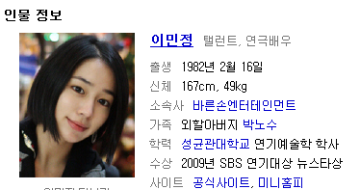
실습 2
자신이 좋아하는 연예인에 대한 정보 페이지를 다음과 같이 만드시오.
연예인 정보는 List로 구성
연예인의 사진을 배치
적절한 링크로 이동

Slide 21
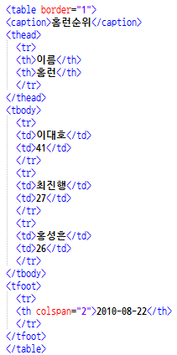
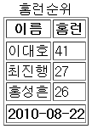
Table
<table>: 기본적으로 격자형
<tr> row 한 행을 지정
<th> header한 칸 (bold,center)
<td> 일반 cell 한칸
<caption> 주석(option)
<thead><tbody><tfoot> (option)
여러 칸/행 cell
colspan: 가로 cell 병합
rowspan: 세로 cell 병합
좌우 정렬
align=“xxx” 사용
style=“text-align:xxx” 사용 (추천)

Slide 22
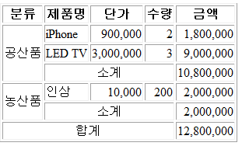
실습 3
다음과 같은 표를 만들어 보시오

Slide 23
Form
데이터를 서버로 전송하기 위하여 사용
<form action=“url” method=“{post/get}”></form>
url로 폼 전송
메소드:
POST : HTTP 프로토콜 내부에서 전달, Encode되어서 전달됨
GET : URL뒤에 전달 (예: index.php?id=1&n=bill), 길이제한
사용 가능 Element
input: Text 필드, 비밀번호, 라디오버튼, 체크박스, 버튼, 전송
select: 드롭다운, 리스트
teatarea: multi-line 텍스트 입력

Slide 24
INPUT
형태: <input type=“xxx” name=“xxx” value=“xxx”… />
텍스트 혹은 여러가지 버튼
Type
Text : text 입력창
Password : password 입력창 (내용이 ***로 보임)
Radio : radio 버튼 (같은 그룹은 name을 같게 함)
Checkbox : 체크 버튼
File : 파일 전송창
Hidden : 브라우저에서는 보이지 않음 (숨겨진 값 전달 시 이용)
Button : 버튼
Submit, Reset : 버튼의 일종으로 폼 전송, 폼 내용전체 삭제

Slide 25

기타
<select name=“xxx” size=“xxx”></select>
콤보박스(size=1, default), 리스트 박스(size>1)
리스트 항목: <option value=“xxx”>yyy</option>
<textarea cols=“80” rows=“10” name=“a”></textarea>
멀티라인 문자열 입력 창 (예: 글쓰기 창)

Slide 26
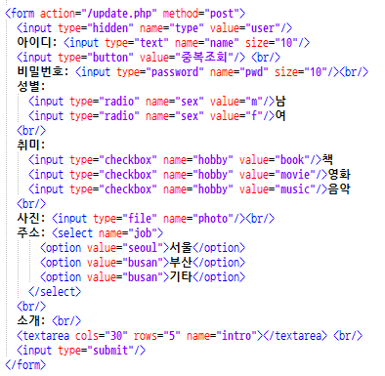
예제

Slide 27
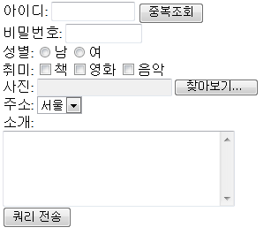
수행 예

Slide 28
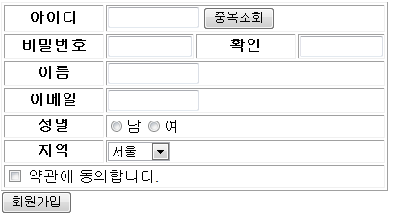
실습 4
form과 table을 이용하여 다음을 만드시오.

Slide 29


기타
Frame: 하나의 창 속에 여러 페이지
<frameset><frame><iframe> 등…
사용하지 않는 것이 좋음
Entity:
각종 특수문자나 “<“, “>”, “&” 등 출력
&값; 의 형태
http://w3schools.com/html/html_entities.asp

Slide 30
참고
HTML Reference
http://www.w3schools.com/tags/default.asp

